Slide 1
Final project docker advanced
Liwanus Tamba

Slide 2
AGENDA
Download File
Create Dockerfile
Create docker-compose
Edit File hosts
docker-compose up
Upload database file
Test web pesbuk

Slide 3
Download file
download file nginx.conf, database dan web dari github GitHub - cilsykuasai/Docker-Advanced
extract file tsb dilocal direktori pc

Slide 4


Create dockerfile
create dockerfile.web
create dockerfile.nginx

Slide 5
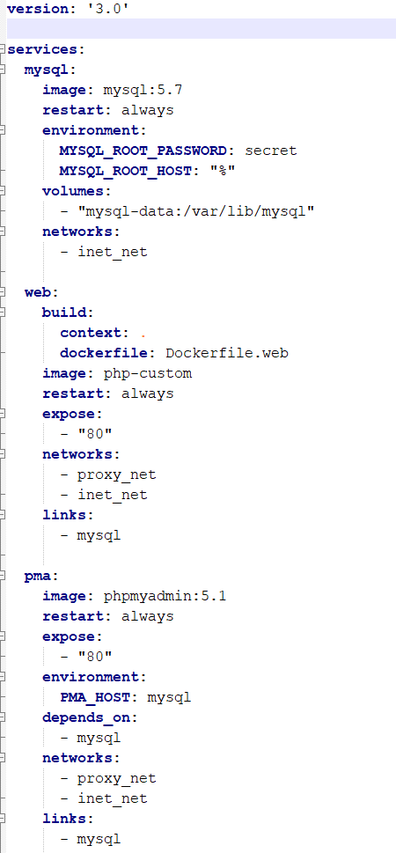
create docker-compose

Slide 6
Edit file hosts
Run as administrator and buka notepad dan buka file hosts dari direktori C:\Windows\System32\drivers\etc
Tambahkan baris ini di file tsb: 172.25.80.1 www.domainsaya.local pma.domainsaya.local

Slide 7
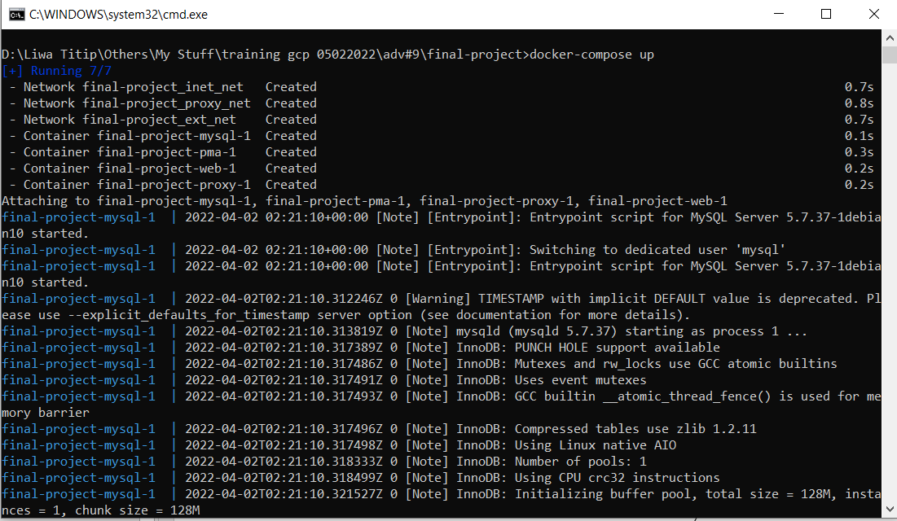
docker-compose up
buka cmd dan masuk ke direktori final project yang dimana terdapat file docker compose dkk: cd D:\Liwa Titip\Others\My Stuff\training gcp 05022022\adv#9\final-project
Run command docker-compose up

Slide 8
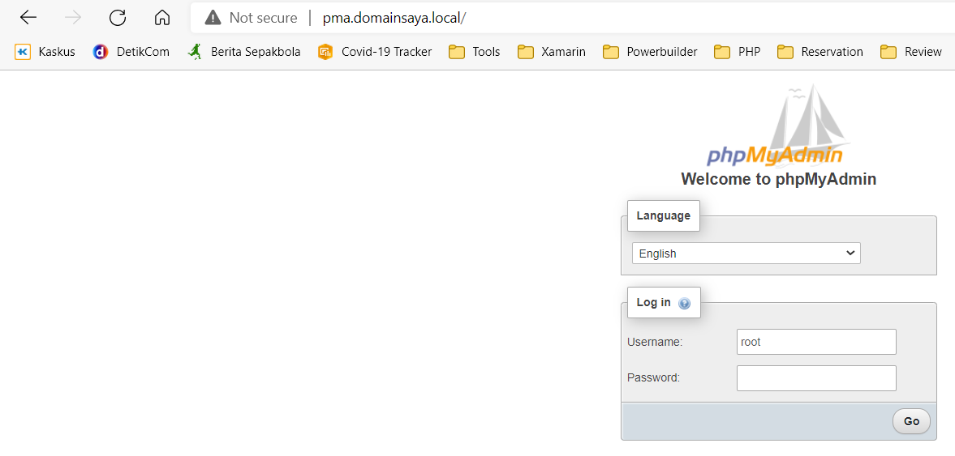
UPLOAD DATABASE FILE
Buka browser dan buka url berikut ini: http://pma.domainsaya.local
Upload file dump.sql
Dan pastikan file yg diupload sudah berhasil

Slide 9
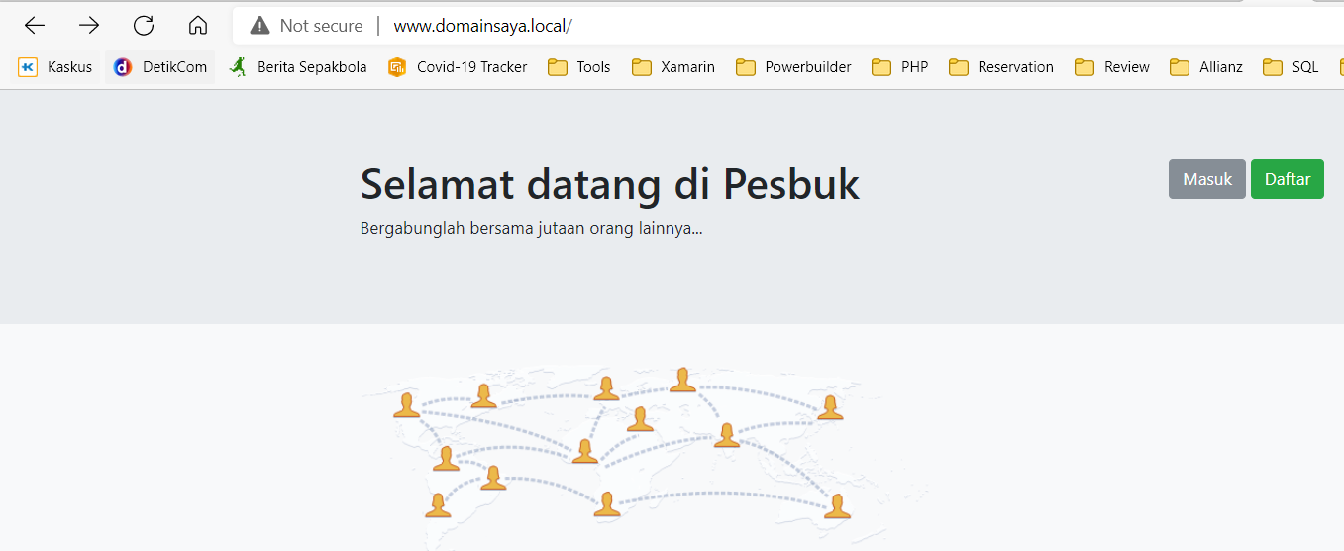
TEST WEB PESBUK
Buka browser dan buka url berikut ini: http://www.domainsaya.local

Slide 10
THANK YOU
Liwanus Tamba

